Slide 1


BNS DAV TT. COLLEGE
GIRIDIH,JHARKHAND
NAME :- BITU KUMAR GUPTA
ROLL NO :- 96
SESSION :- 2020-2022
POWER POINT
PRESENTATION

Slide 2

PRESENTATION TOPIC
शांति सद्भाव की प्रगति

Slide 3

शांति क्या है?

Slide 4

शांति दूसरों के प्रति सम्मान रखने, एक दूसरे को समझने और मतभेदों को स्वीकार करने का उत्पाद है।

Slide 5

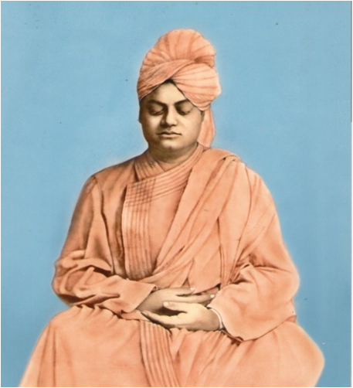
स्वामी विवेकानंद के शब्दों में,
"शांति न केवल युद्ध की अनुपस्थिति होनी चाहिए,
बल्कि सभी रूपों में हिंसा भी होनी चाहिए,
जैसे संघर्ष, जीवन के लिए खतरा, सामाजिक गिरावट, भेदभाव, उत्पीड़न, शोषण, गरीबी, अन्याय, और इसी तरह"।

Slide 6
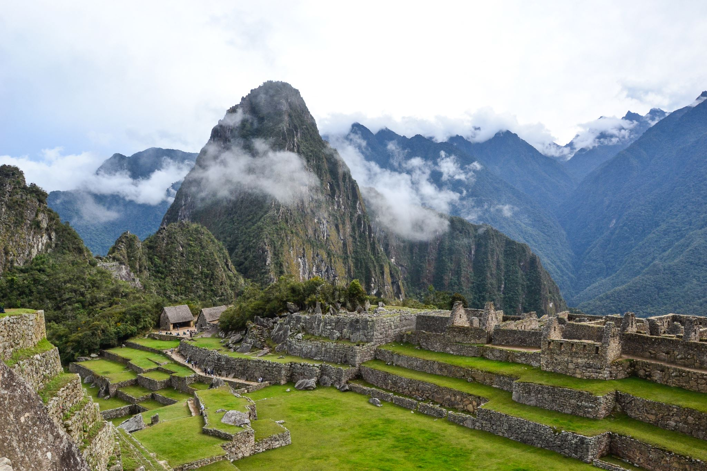
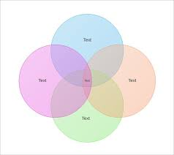
भगवान के साथ शांति
शांति
ब्रह्मांड के
साथ शांति
दूसरों के
साथ शांति
स्वयं के
साथ शांति

Slide 7


किसी को शांति कैसे मिल सकती है?
शांति पाने के कई उपाय हैं:-
1
सकारात्मक रहें (Be Positive)
कोई इच्छा न रखें (No Desire)
सहजता के साथ जिएं (Live With Easiness)
ठंडा रहें (Cool Cool)
ज्यादा भार मत लो (Don’t Take Overload)
माफ़ करना या माफी मांगना (Sorry)
चिन्ता की बात नहीं है (No Tension)
समझौता (Compromise)
मुस्कुराओ (Smile)
नेक नीयत (Good Faith)
सुखी जीवन (Happy Life)
2
3
4
6
7
8
9
10
11

Slide 8

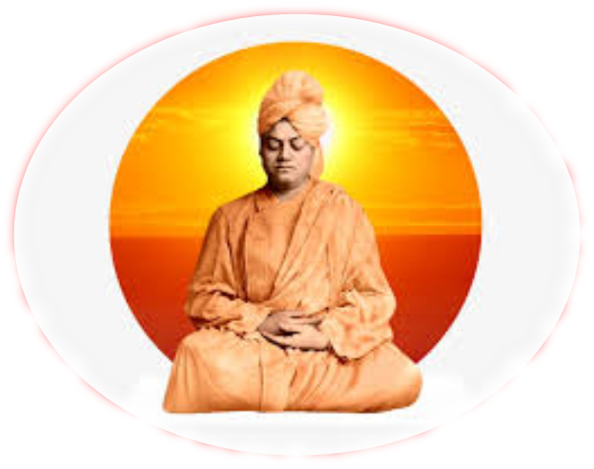

ध्यान से शांति:-
ध्यान आपकी आंतरिक शक्ति को बढ़ाकर
आपकी आंतरिक शक्ति को बढ़ाता है।

Slide 9

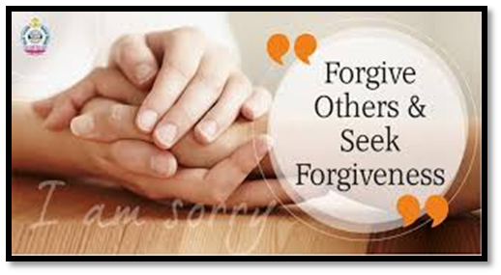
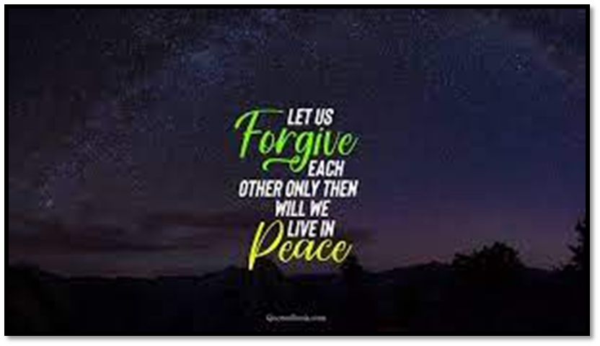
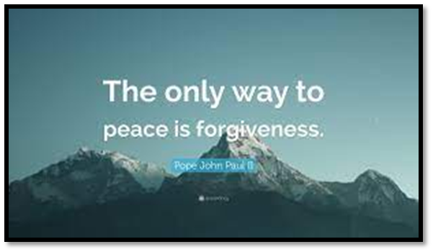
क्षमा द्वारा शांति
आप दूसरों को क्षमा करके अपनी शांति प्राप्त कर सकते हैं
क्योंकि इससे आपको आंतरिक संतुष्टि मिलती है।

Slide 10

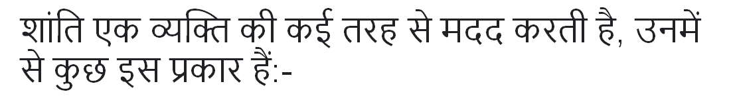
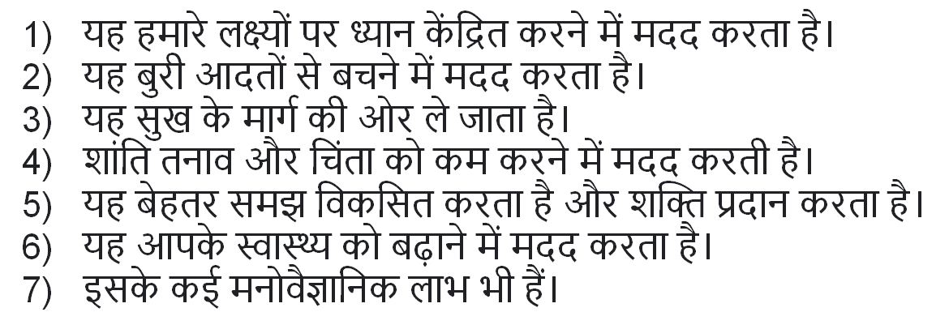
शांति किसी व्यक्ति के लिए कितनी सहायक है?

Slide 11


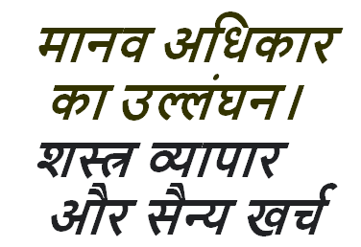
युद्ध और हिंसा
शांति न होने
के परिणाम
मानव अधिकार
का उल्लंघन।
बेगुनाहों की जान

Slide 12


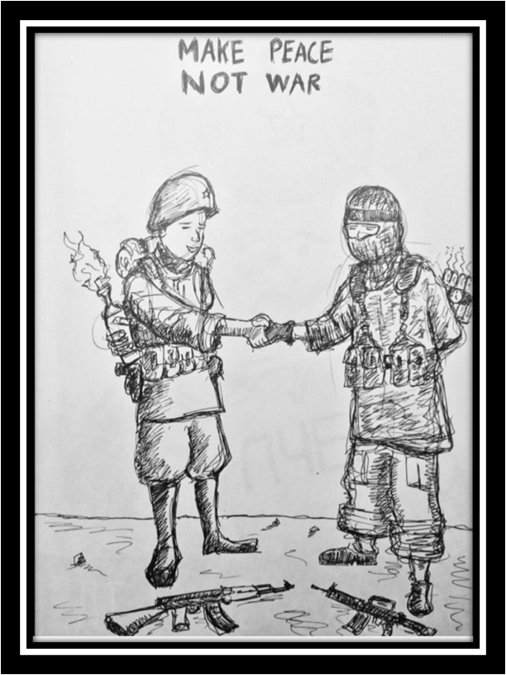

Slide 13


प्रगति
प्रगति को एक परिष्कृत, बेहतर या वांछित स्थिति की ओर
एक आंदोलन के रूप में परिभाषित किया गया है।
शिक्षा में, प्रगति का तात्पर्य एक छात्र के आवश्यक ज्ञान और शैक्षिक कौशल की समझ से है।
अतीत में, एक छात्र को प्रगति करने वाला माना जाता था
यदि वे तेजी से नए विषयों और सामग्री की ओर बढ़ रहे थे।
हालांकि, हाल के वर्षों में महत्वपूर्ण सूचनाओं को
याद रखने की छात्र की क्षमता के संदर्भ में प्रगति अधिक देखी गई है।

Slide 14

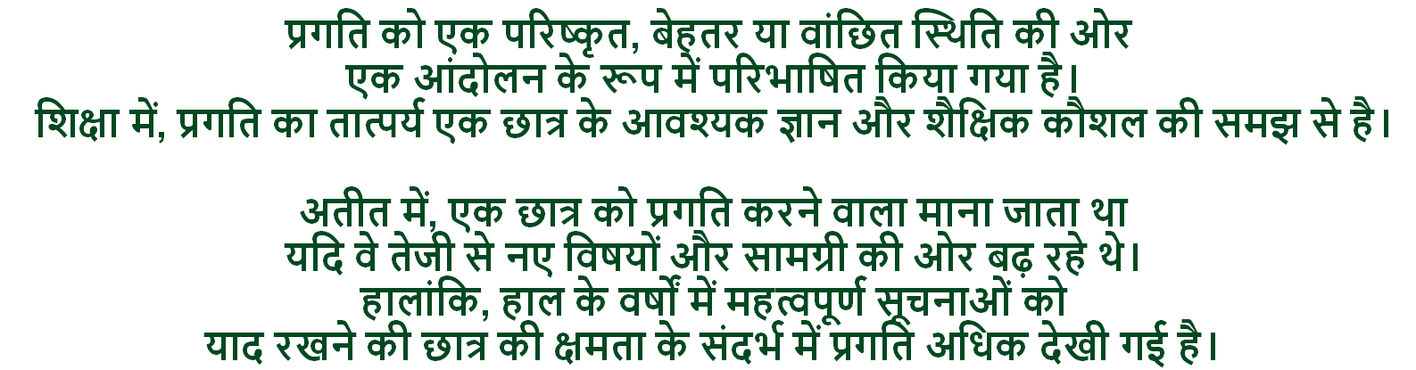
समन्वय
This Photo by Unknown Author is licensed under CC BY

Slide 15

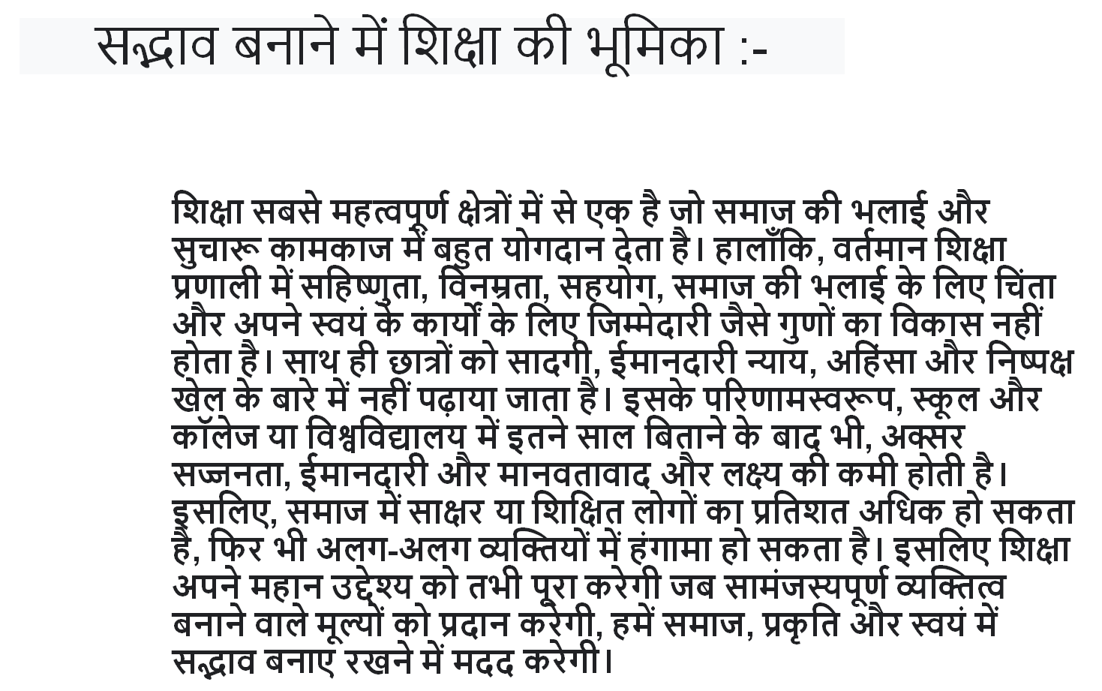

Slide 16

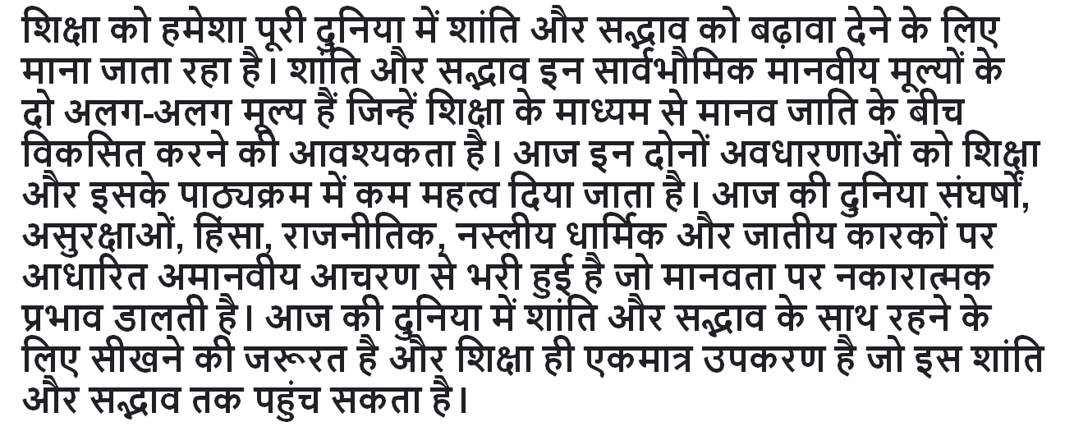
शांति और सामंजस्य
निष्कर्ष बिंदु:-

Slide 17



